Slide 1
TUẦN 20
Bài
3
HOẠ MI HÓT
TIẾT 1,2. TẬP ĐỌC

Slide 2
Yêu cầu cần đạt
- Đọc đúng, rõ ràng bài Hoạ mi hót với tốc độ phù hợp, biết nghỉ hơi sau mỗi đoạn.
- Hiểu nghĩa từ: lộc, luồng sáng, dìu dặt.
- Hiểu nội dung bài đọc: Sự thay đổi của các sự vật khi nghe tiếng hót của họa mi. Hiểu được tiếng hót của họa mi là tìn hiệu báo hiệu xuân về.
- Luyện tập theo văn bản đọc.

Slide 3
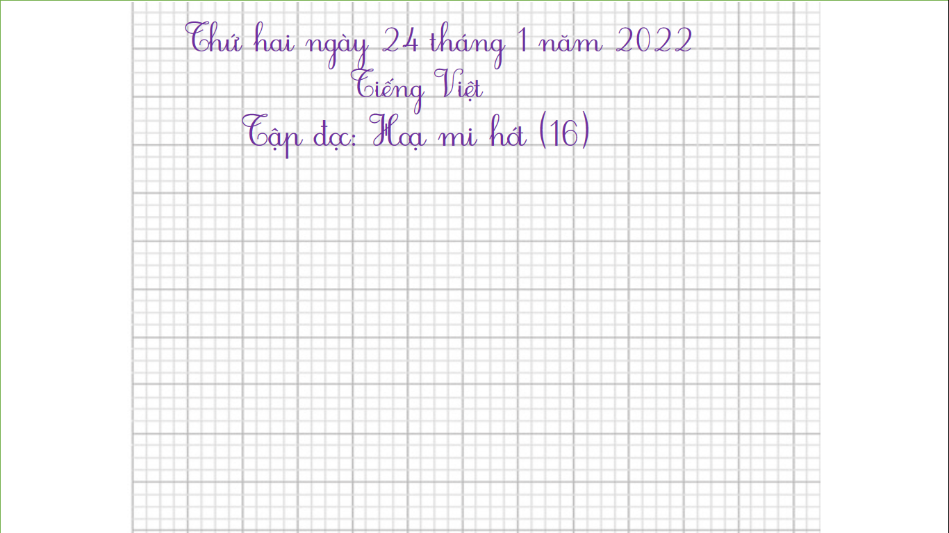

Thứ hai ngày 24 tháng 1 năm 2022
Tiếng Việt
Tập đọc: Hoạ mi hót (16)

Slide 4
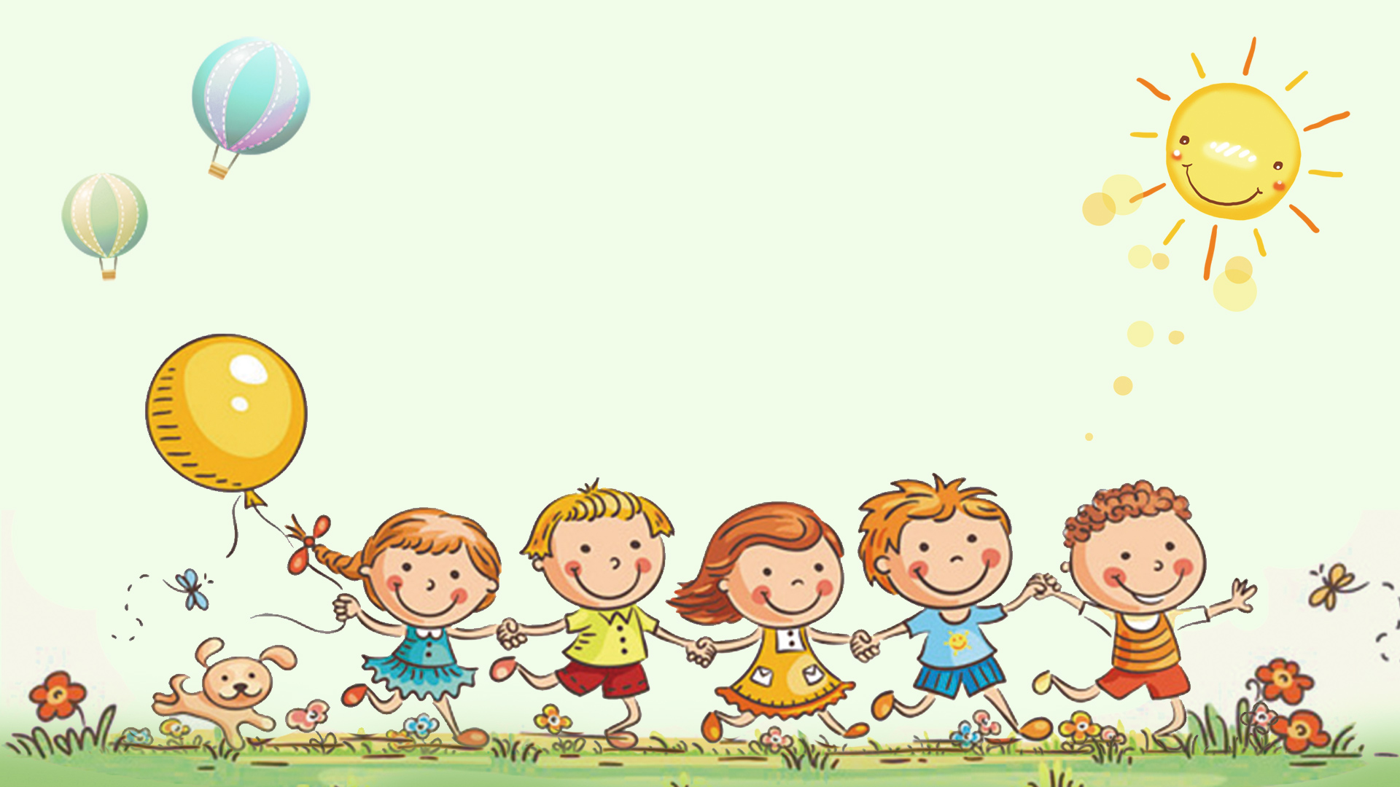
TIẾT 1

Slide 5

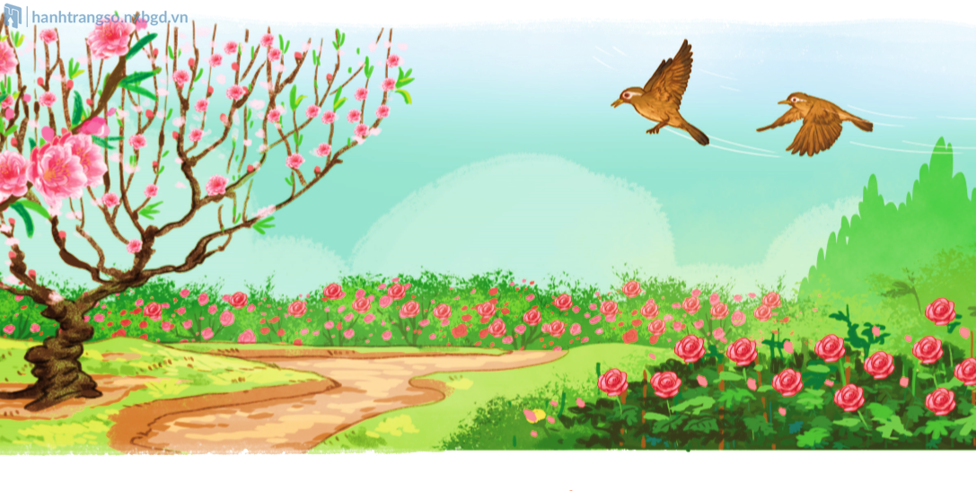
Hình ảnh trong bức tranh thể hiện mùa nào trong năm?

Slide 6
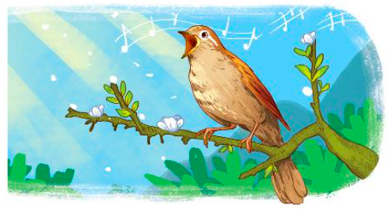

Slide 7


Đọc mẫu
HOẠ MI HÓT
Mùa xuân! Mỗi khi hoạ mi cất lên những tiếng hót vang lừng, mọi vật như có sự thay đổi kì diệu.
Trời bỗng sáng ra. Những luồng sáng chiếu qua các chùm lộc mới nhú, rực rỡ hơn. Những gợn sóng trên hồ hòa nhịp với tiếng hoạ mi hót, lấp lánh thêm. Da trời bỗng xanh hơn, những làn mây trắng trắng hơn, xốp hơn, trôi nhẹ nhàng hơn. Các loài hoa nghe tiếng hót trong suốt của hoạ mi chợt bừng giấc, xòe những cánh hoa đẹp, bày đủ các màu sắc xanh tươi. Tiếng hót dìu dặt của hoạ mi giục các loài chim dạo lên những khúc nhạc tưng bừng, ngợi ca núi sông đang đổi mới.
Chim, mây, nước và hoa đều cho rằng tiếng hót kì diệu của hoạ mi làm cho tất cả bừng tỉnh giấc… Họa mi thấy lòng vui sướng, cố hót hay hơn.
(Theo Võ Quảng)

Slide 8

LUYỆN ĐỌC
luồng sáng
gợn sóng
trong suốt
dìu dặt
rực rỡ
vui sướng

Slide 9
Đọc nối tiếp đoạn
HOẠ MI HÓT
Mùa xuân! Mỗi khi hoạ mi cất lên những tiếng hót vang lừng, mọi vật như có sự thay đổi kì diệu.
Trời bỗng sáng ra. Những luồng sáng chiếu qua các chùm lộc mới nhú, rực rỡ hơn. Những gợn sóng trên hồ hòa nhịp với tiếng hoạ mi hót, lấp lánh thêm. Da trời bỗng xanh hơn, những làn mây trắng trắng hơn, xốp hơn, trôi nhẹ nhàng hơn. Các loài hoa nghe tiếng hót trong suốt của hoạ mi chợt bừng giấc, xòe những cánh hoa đẹp, bày đủ các màu sắc xanh tươi. Tiếng hót dìu dặt của hoạ mi giục các loài chim dạo lên những khúc nhạc tưng bừng, ngợi ca núi sông đang đổi mới.
Chim, mây, nước và hoa đều cho rằng tiếng hót kì diệu của hoạ mi làm cho tất cả bừng tỉnh giấc… Họa mi thấy lòng vui sướng, cố hót hay hơn.
(Theo Võ Quảng)
1
2
3
Bài đọc được chia thành mấy đoạn?

Slide 10
LUYỆN ĐỌC CÂU
Da trời bỗng xanh hơn, những làn mây trắng trắng hơn, xốp hơn, trôi nhẹ nhàng hơn.
Tiếng hót dìu dặt của hoạ mi giục các loài chim dạo lên những khúc nhạc tưng bừng, ngợi ca núi sông đang đổi mới.

Slide 11
HOẠ MI HÓT
Mùa xuân! Mỗi khi hoạ mi cất lên những tiếng hót vang lừng, mọi vật như có sự thay đổi kì diệu.
Trời bỗng sáng ra. Những luồng sáng chiếu qua các chùm lộc mới nhú, rực rỡ hơn. Những gợn sóng trên hồ hòa nhịp với tiếng hoạ mi hót, lấp lánh thêm. Da trời bỗng xanh hơn, những làn mây trắng trắng hơn, xốp hơn, trôi nhẹ nhàng hơn. Các loài hoa nghe tiếng hót trong suốt của hoạ mi chợt bừng giấc, xòe những cánh hoa đẹp, bày đủ các màu sắc xanh tươi. Tiếng hót dìu dặt của hoạ mi giục các loài chim dạo lên những khúc nhạc tưng bừng, ngợi ca núi sông đang đổi mới.
Chim, mây, nước và hoa đều cho rằng tiếng hót kì diệu của hoạ mi làm cho tất cả bừng tỉnh giấc… Họa mi thấy lòng vui sướng, cố hót hay hơn.
(Theo Võ Quảng)
1
2
3

Slide 12
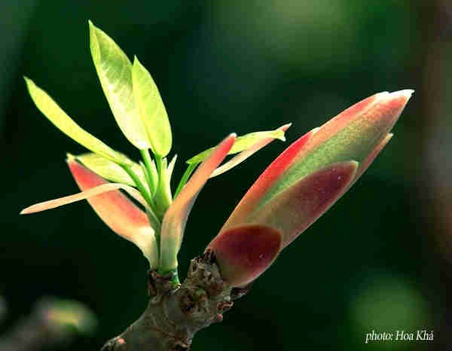
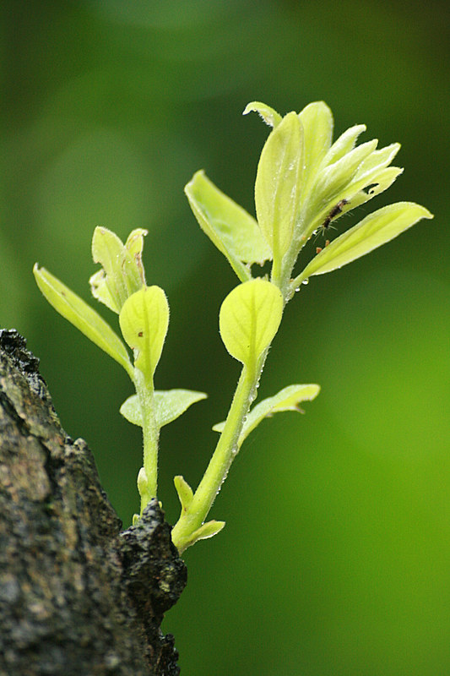
GIẢI NGHĨA TỪ
lộc
: lá mới bắt đầu mọc vào mùa xuân.

Slide 13
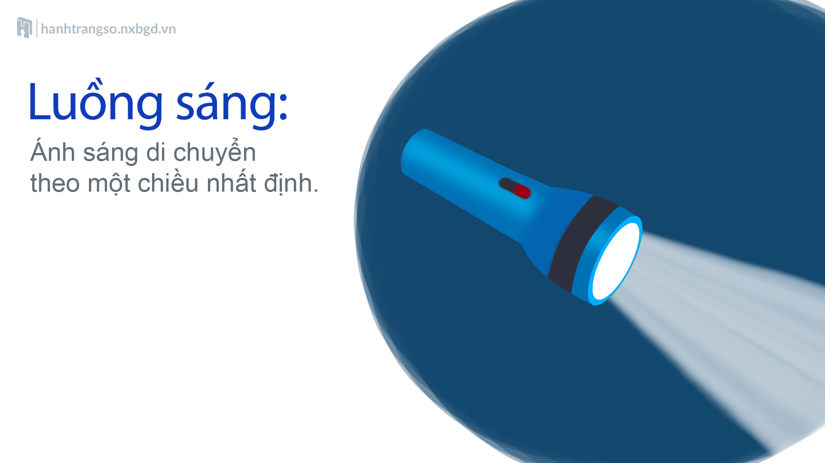

Slide 14
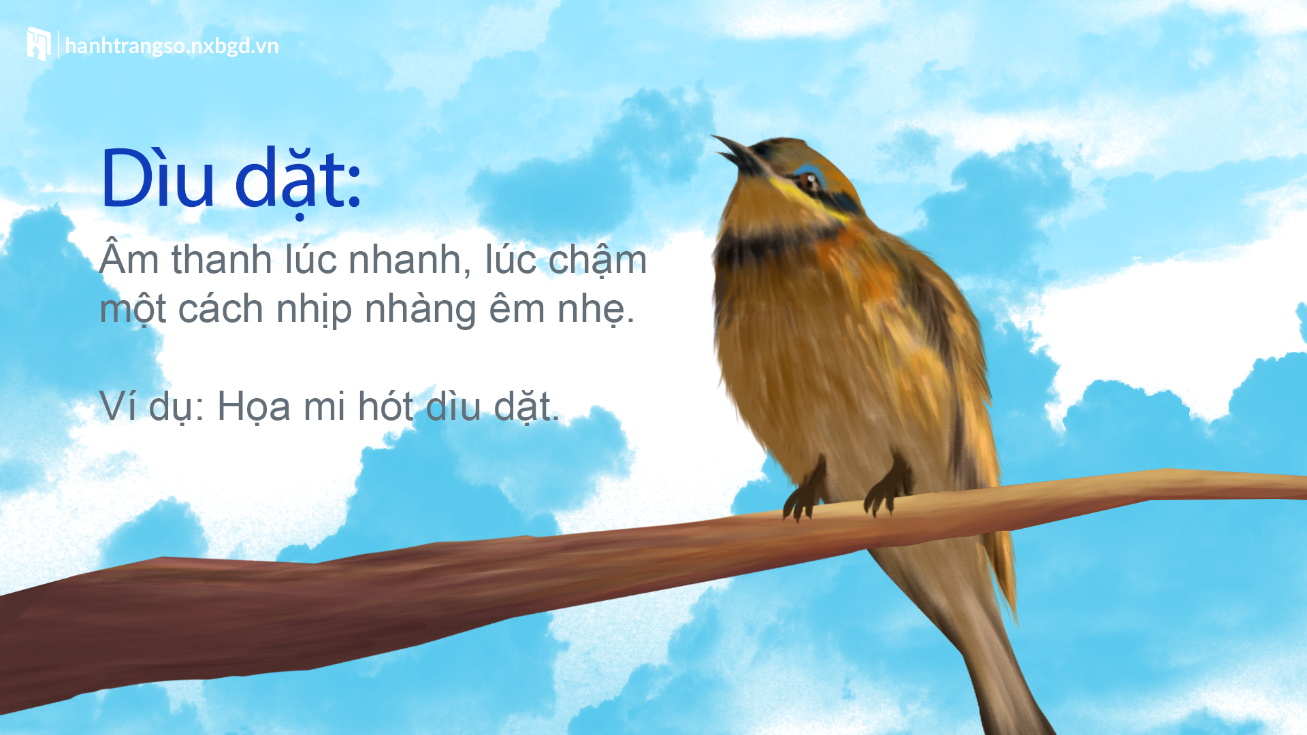

Slide 15
LUYỆN ĐỌC NHÓM

Slide 16
HOẠ MI HÓT
Mùa xuân! Mỗi khi hoạ mi cất lên những tiếng hót vang lừng, mọi vật như có sự thay đổi kì diệu.
Trời bỗng sáng ra. Những luồng sáng chiếu qua các chùm lộc mới nhú, rực rỡ hơn. Những gợn sóng trên hồ hòa nhịp với tiếng hoạ mi hót, lấp lánh thêm. Da trời bỗng xanh hơn, những làn mây trắng trắng hơn, xốp hơn, trôi nhẹ nhàng hơn. Các loài hoa nghe tiếng hót trong suốt của hoạ mi chợt bừng giấc, xòe những cánh hoa đẹp, bày đủ các màu sắc xanh tươi. Tiếng hót dìu dặt của hoạ mi giục các loài chim dạo lên những khúc nhạc tưng bừng, ngợi ca núi sông đang đổi mới.
Chim, mây, nước và hoa đều cho rằng tiếng hót kì diệu của hoạ mi làm cho tất cả bừng tỉnh giấc… Họa mi thấy lòng vui sướng, cố hót hay hơn.
(Theo Võ Quảng)

Slide 17
TIẾT 2

Slide 18
HOẠ MI HÓT
Mùa xuân! Mỗi khi hoạ mi cất lên những tiếng hót vang lừng, mọi vật như có sự thay đổi kì diệu.
Trời bỗng sáng ra. Những luồng sáng chiếu qua các chùm lộc mới nhú, rực rỡ hơn. Những gợn sóng trên hồ hòa nhịp với tiếng hoạ mi hót, lấp lánh thêm. Da trời bỗng xanh hơn, những làn mây trắng trắng hơn, xốp hơn, trôi nhẹ nhàng hơn. Các loài hoa nghe tiếng hót trong suốt của hoạ mi chợt bừng giấc, xòe những cánh hoa đẹp, bày đủ các màu sắc xanh tươi. Tiếng hót dìu dặt của hoạ mi giục các loài chim dạo lên những khúc nhạc tưng bừng, ngợi ca núi sông đang đổi mới.
Chim, mây, nước và hoa đều cho rằng tiếng hót kì diệu của hoạ mi làm cho tất cả bừng tỉnh giấc… Họa mi thấy lòng vui sướng, cố hót hay hơn.
(Theo Võ Quảng)

Slide 19

1.Tiếng hót kì diệu của họa mi đã làm cho những sự vật trên bầu trời thay đổi như thế nào?
Trời bỗng sáng ra. Những luồng sáng chiếu qua các chùm lộc mới nhú, rực rỡ hơn. Những gợn sóng trên hồ hòa nhịp với tiếng hoạ mi hót, lấp lánh thêm. Da trời bỗng xanh hơn, những làn mây trắng trắng hơn, xốp hơn, trôi nhẹ nhàng hơn.

Slide 20
1.Tiếng hót kì diệu của họa mi đã làm cho sự vật trên bầu trời thay đổi như thế nào?
Tiếng hót kì diệu của họa mi đã làm cho sự vật trên bầu trời thay đổi: trời bỗng sáng ra, những luồng sáng chiếu lên các chùm lộc mới nhú rực rỡ hơn, da bỗng xanh hơn; những làn mây trắng trắng hơn, xốp hơn, trôi nhẹ nhàng hơn.

Slide 21
2. Những gợn sóng trên hồ có thay đổi gì khi hòa nhịp với tiếng họa mi hót?
Những gợn sóng trên hồ hòa nhịp với tiếng hoạ mi hót, lấp lánh thêm.

Slide 22
3. Nói tiếp sự thay đổi của các sự vật trên mặt đất khi hoạ mi hót?
(…)
a. Các loài hoa
nghe tiếng hót trong suốt của hoạ mi chợt bừng giấc, xòe những cánh hoa đẹp, bày đủ các màu sắc xanh tươi.
b. Các loài chim
(…)
dạo lên những khúc nhạc tưng bừng, ngợi ca núi sông đang đổi mới.

Slide 23
4. Nếu được đặt tên cho bài đọc, em sẽ chọn tên nào?
Sứ giả của mùa xuân
Hoạ mi và mùa xuân
Hoạ mi hót

Slide 24
LUYỆN ĐỌC LẠI

Slide 25
HOẠ MI HÓT
Mùa xuân! Mỗi khi hoạ mi cất lên những tiếng hót vang lừng, mọi vật như có sự thay đổi kì diệu.
Trời bỗng sáng ra. Những luồng sáng chiếu qua các chùm lộc mới nhú, rực rỡ hơn. Những gợn sóng trên hồ hòa nhịp với tiếng hoạ mi hót, lấp lánh thêm. Da trời bỗng xanh hơn, những làn mây trắng trắng hơn, xốp hơn, trôi nhẹ nhàng hơn. Các loài hoa nghe tiếng hót trong suốt của hoạ mi chợt bừng giấc, xòe những cánh hoa đẹp, bày đủ các màu sắc xanh tươi. Tiếng hót dìu dặt của hoạ mi giục các loài chim dạo lên những khúc nhạc tưng bừng, ngợi ca núi sông đang đổi mới.
Chim, mây, nước và hoa đều cho rằng tiếng hót kì diệu của hoạ mi làm cho tất cả bừng tỉnh giấc… Họa mi thấy lòng vui sướng, cố hót hay hơn.
(Theo Võ Quảng)

Slide 26
LUYỆN TẬP THEO
VĂN BẢN ĐỌC

Slide 27

1. Tìm trong bài đọc từ ngữ tả tiếng hót của hoạ mi.
HOẠ MI HÓT
Mùa xuân! Mỗi khi hoạ mi cất lên những tiếng hót vang lừng, mọi vật như có sự thay đổi kì diệu.
Trời bỗng sáng ra. Những luồng sáng chiếu qua các chùm lộc mới nhú, rực rỡ hơn. Những gợn sóng trên hồ hòa nhịp với tiếng hoạ mi hót, lấp lánh thêm. Da trời bỗng xanh hơn, những làn mây trắng trắng hơn, xốp hơn, trôi nhẹ nhàng hơn. Các loài hoa nghe tiếng hót trong suốt của hoạ mi chợt bừng giấc, xòe những cánh hoa đẹp, bày đủ các màu sắc xanh tươi. Tiếng hót dìu dặt của hoạ mi giục các loài chim dạo lên những khúc nhạc tưng bừng, ngợi ca núi sông đang đổi mới.
Chim, mây, nước và hoa đều cho rằng tiếng hót kì diệu của hoạ mi làm cho tất cả bừng tỉnh giấc… Họa mi thấy lòng vui sướng, cố hót hay hơn.
vang lừng
trong suốt
dìu dặt
kì diệu
Notes:
Click vào các số để ra đáp án

Slide 28
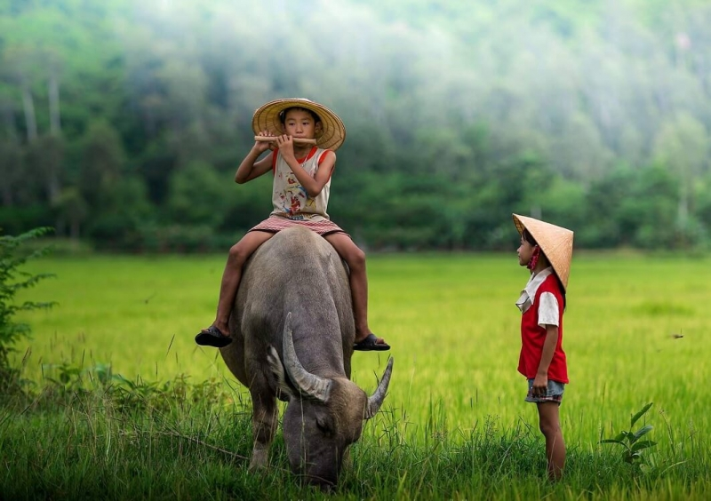
2. Đặt một câu với từ ngữ vừa tìm được.
vang lừng
trong suốt
dìu dặt
kì diệu
Tiếng sáo dìu dặt.
Notes:
Click vào các số để ra đáp án

Slide 29
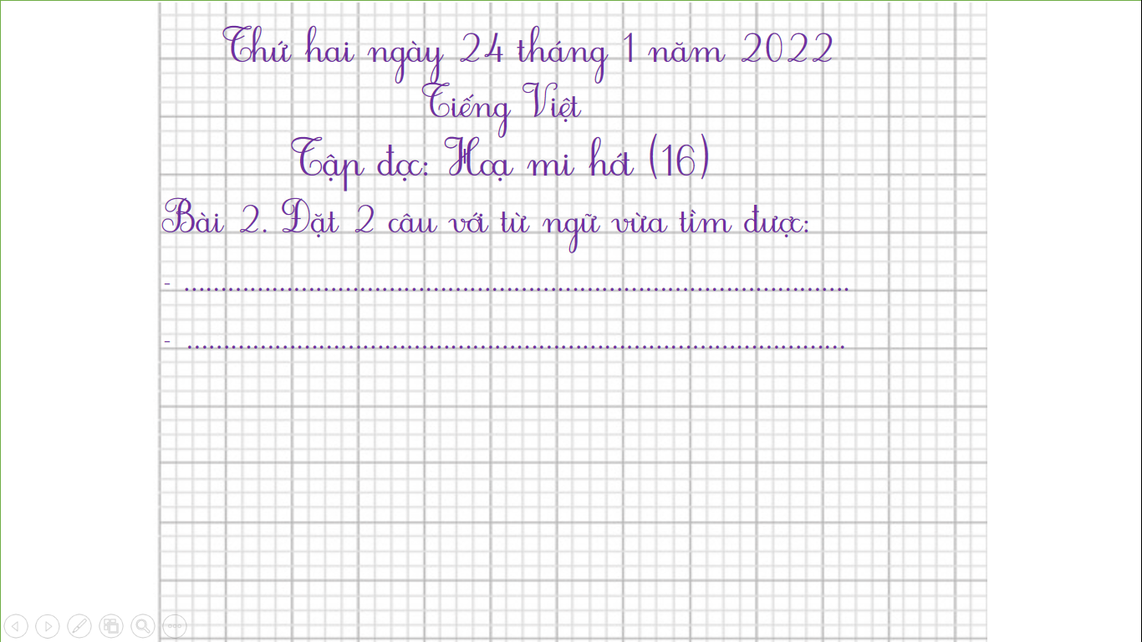
Thứ hai ngày 24 tháng 1 năm 2022
Tiếng Việt
Tập đọc: Hoạ mi hót (16)
Bài 2. Đặt 2 câu với từ ngữ vừa tìm được:
……………………………………………………………………………….
- ………………………………………………………………………………

Slide 30
Hoạt động tiếp nối
- Hoàn thành bài 2 vào vở ô li tiếng Việt. - Xem trước bài: Nói và nghe Hồ nước và mây.

Slide 31
TẠM BIỆT CÁC CON!

